Slide 1
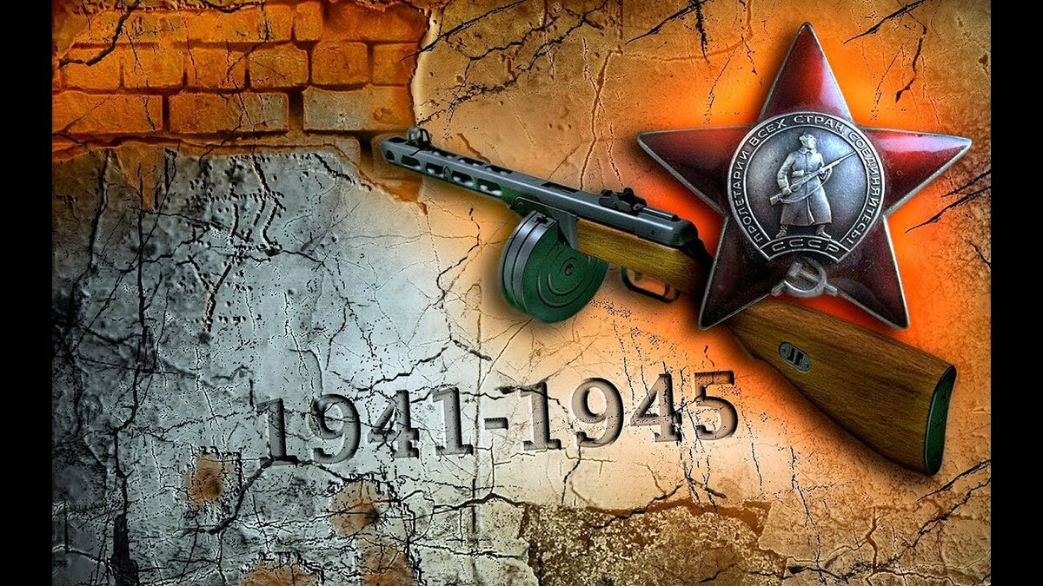
Муниципальное автономное учреждение города Набережные Челны
«Детский физкультурно-оздоровительный центр «Дельфин №8»
Календарь КРУПНЫХ СРАЖЕНИЙ ВЕЛИКОЙ ОТЕЧЕСТВЕННОЙ ВОЙНЫ

Slide 2
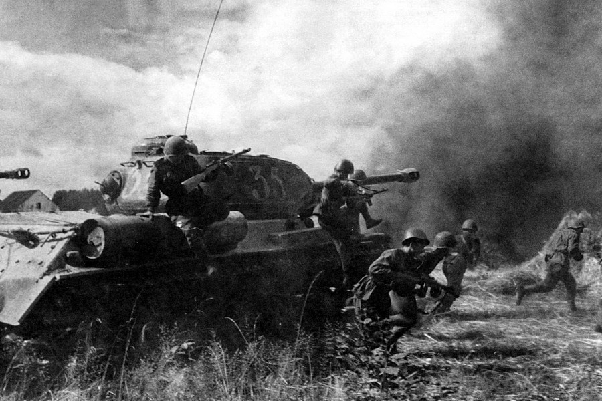
Прибалтийская военная операция
(22 июня — 9 июля 1941)
Несмотря на упорную борьбу советских солдат, операция закончилась 9 июля после того, как немцы прорвали оборону в районе реки Великой. Данная военная операция плавно перешла в борьбу за Ленинградскую область.

Slide 3
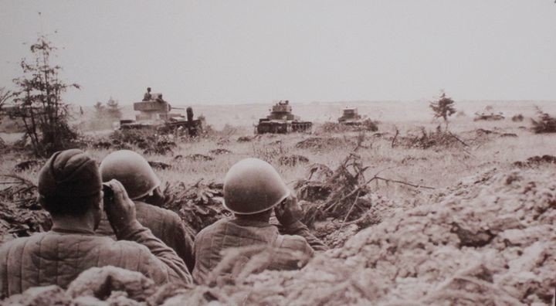
Смоленское сражение
(10 июля — 10 сентября 1941)
Данная битва считается одной из самых кровопролитных за всю историю ВОВ. Ценой многомиллионных потерь советской армии удалось задержать наступления армии Гитлера на Москву.

Slide 4
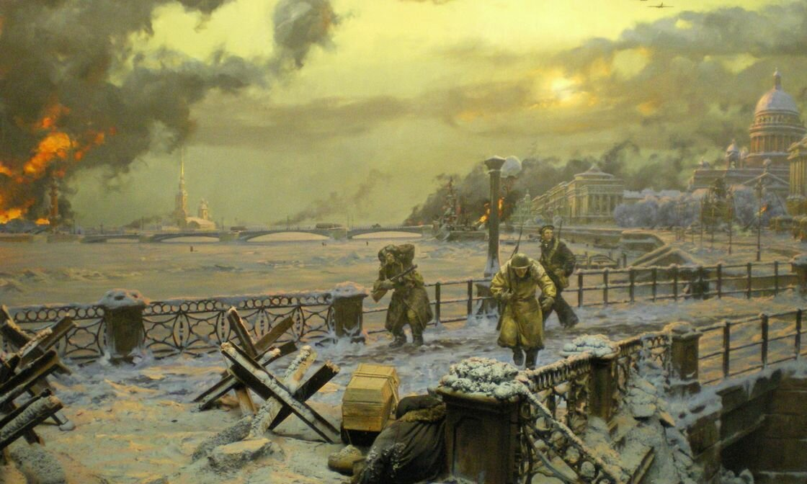
Битва за Ленинград
(10 июля 1941 — 9 августа 1944)
После начала блокады Ленинграда, местным жителям и военачальникам пришлось вести ожесточенные бои в течение нескольких лет. В итоге, блокада была снята, город освобожден. Однако сам Ленинград подвергся ужасающим разрушениям, а число погибших местных жителей превышало несколько сотен тысяч.

Slide 5
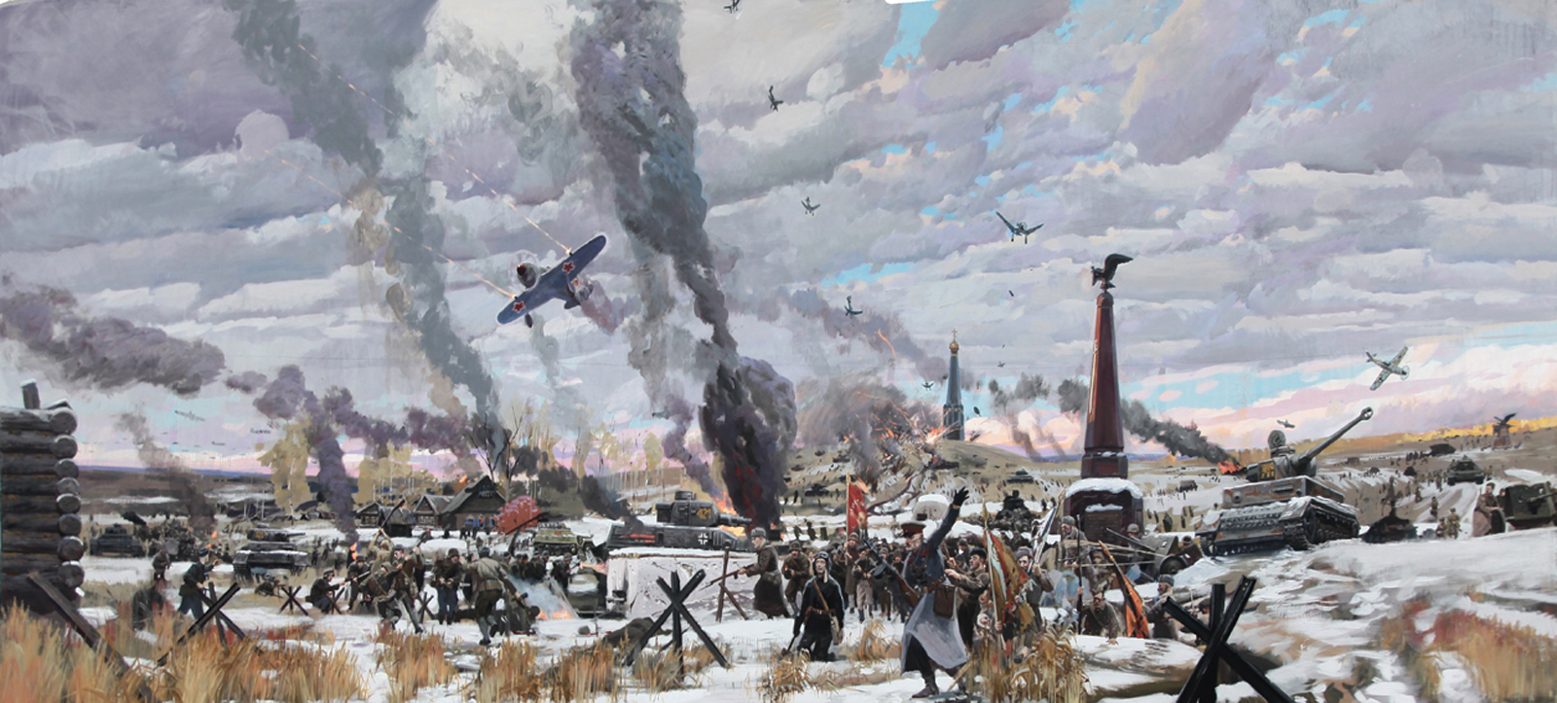
Битва за Москву
(30 сентября 1941 — 7 января 1942)
Несмотря на огромные потери, советским войскам удалось одержать победу. Немцы были отброшены на 150-200 километров назад, а советским войскам удалось освободить Тульскую, Рязанскую и Московскую область.

Slide 6
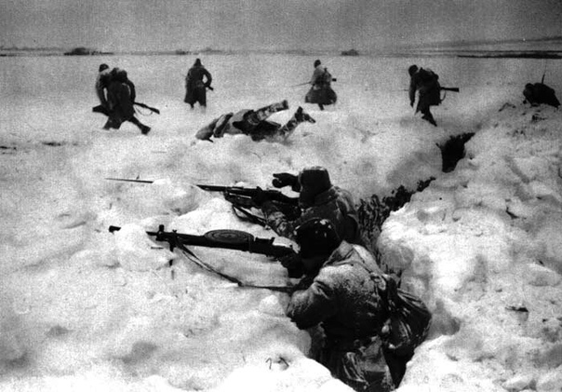
Ржевско-Вяземская операция
(8 января — 20 апреля 1942)
Немцев удалось отбросить еще на 200 километров. Советские войска закончили освобождение Тульской и Московской области, освободили некоторые районы Смоленской области.

Slide 7
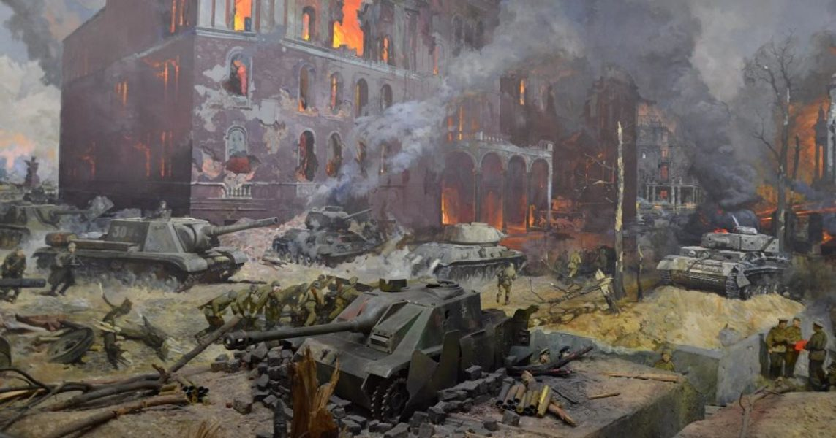
Сталинградская битва
(17 июля 1942 — 2 февраля 1943 года)
Именно победу под Сталинградом многие историки называют в числе важнейших переломных моментов в ходе ВОВ. Красной армии удалось одержать волевую победу, отбросив немцев далеко назад, и доказав, что фашистская армия также имеет свои уязвимые места.

Slide 8
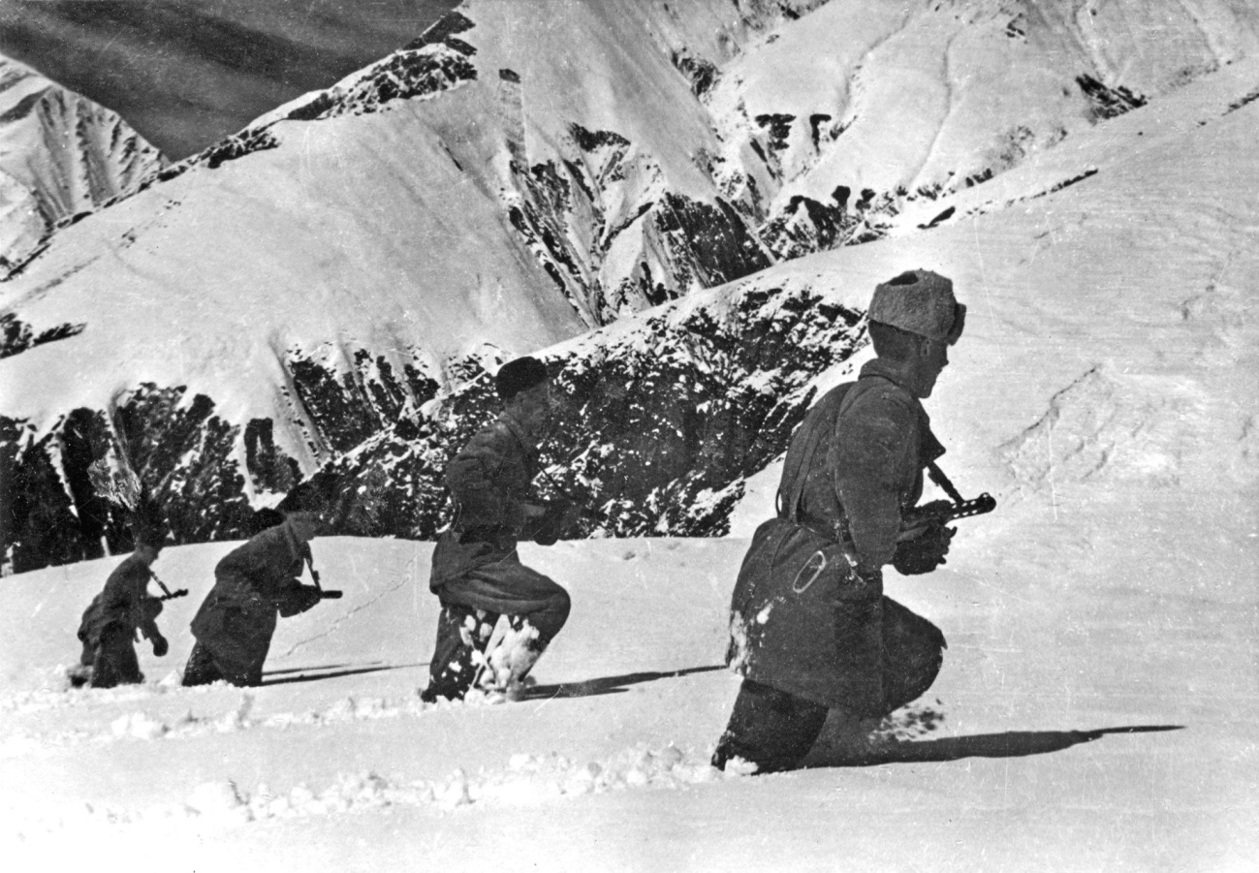
Битва за Кавказ
(25 июля 1942 — 9 октября 1943)
Советские войска смогли одержать уверенную победу, освободив Чечено-Ингушетию, Кабардино-Балкарию, Ставропольский край и Ростовскую область.

Slide 9
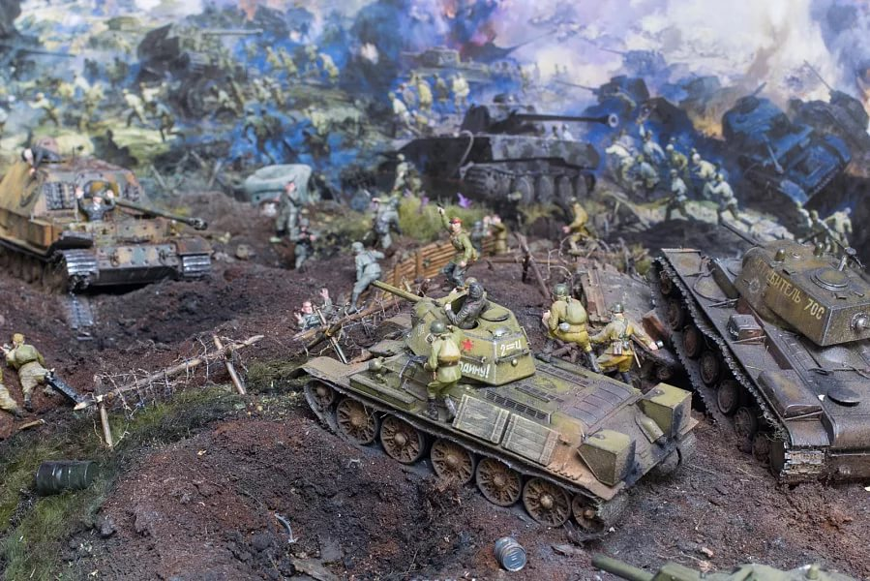
Курская битва
(5 июля — 23 августа 1943)
Курская дуга стала одним из самых кровопролитных сражений, но обеспечила окончание перелома в ходе ВОВ. Советским войскам удалось отбросить немцев еще дальше, практически к границе страны.

Slide 10
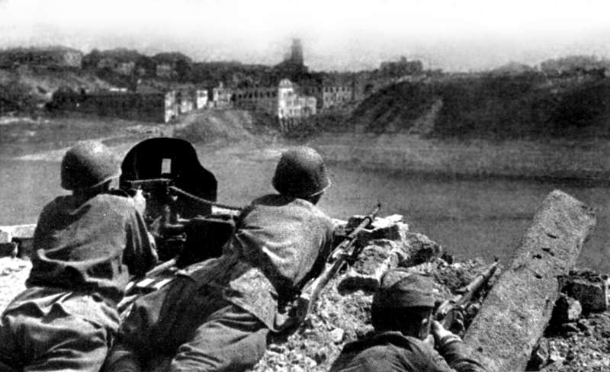
Витебская операция
(3 февраля — 13 марта 1944)
С одной стороны, операция была неудачной, ведь Советским войскам не удалось выйти к Минску и захватить Витебск. Однако силы фашистов были сильно уязвлены, а танковые резервы в результате битвы оказались практически на исходе.

Slide 11
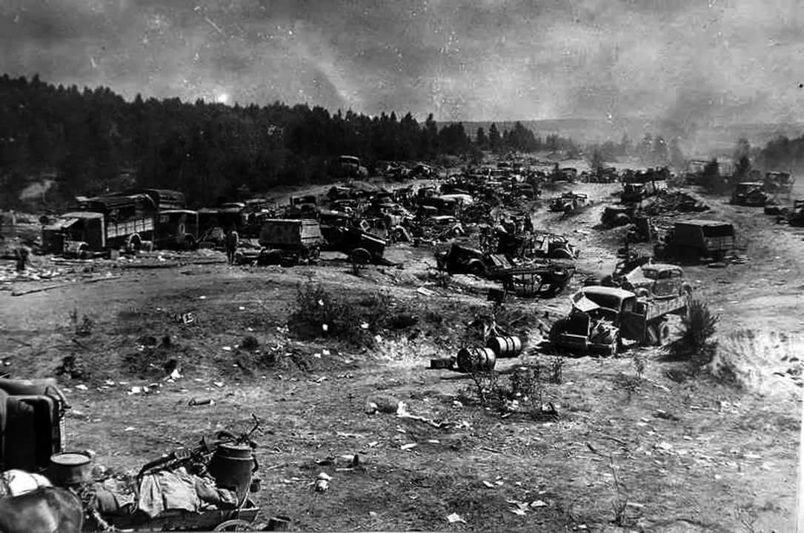
Белорусская операция
(23 июня — 29 августа 1944)
Операция «Багратион» оказалась невероятно удачной, ведь были отбиты территории Белоруссии, часть Прибалтики и районы Восточной Польши.

Slide 12
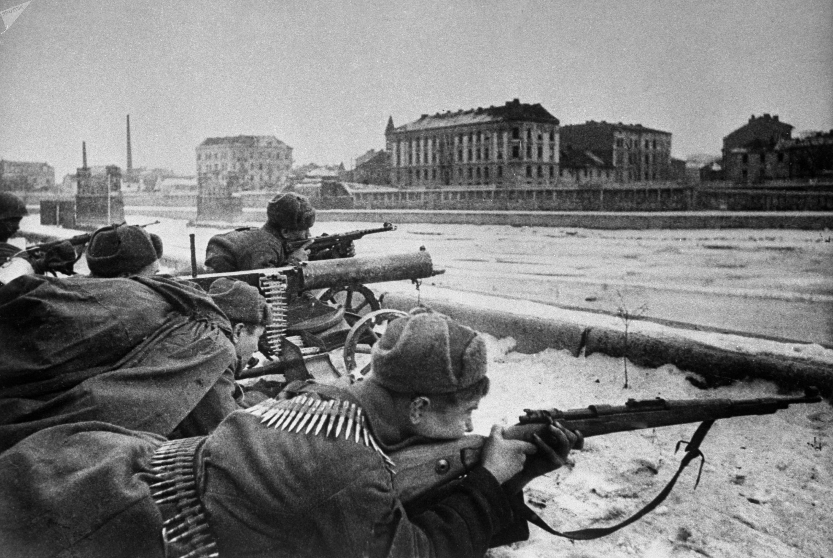
Висло-Одерская операция
(12 января — 3 февраля 1945)
Советским войскам удалось разгромить 35 дивизий противника и напрямую выйти к Берлину для финальной битвы.

Slide 13
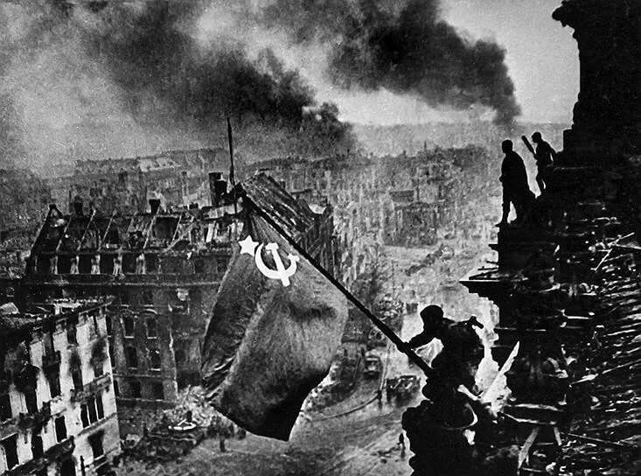
Битва за Берлин
(16 апреля — 8 мая 1945)
Советским войскам после продолжительного сопротивления удалось взять столицу Германии. Со взятием Берлина официально закончилась Великая Отечественная война.

Slide 14
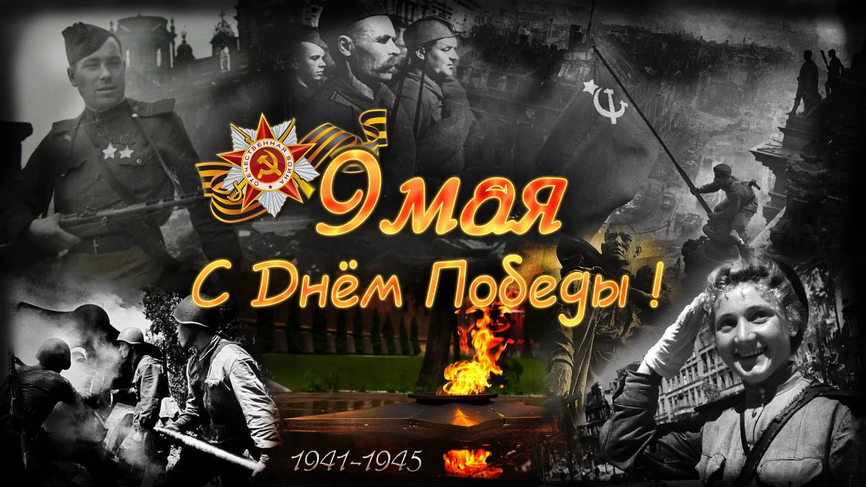
9 мая 1945 года –
День Победы
Всенародный и любимый в России праздник. Именно в этот день советский народ одержал победу в Великой Отечественной войне над нацистской Германией, освободив планету от фашизма на тот момент.

